Slide 1
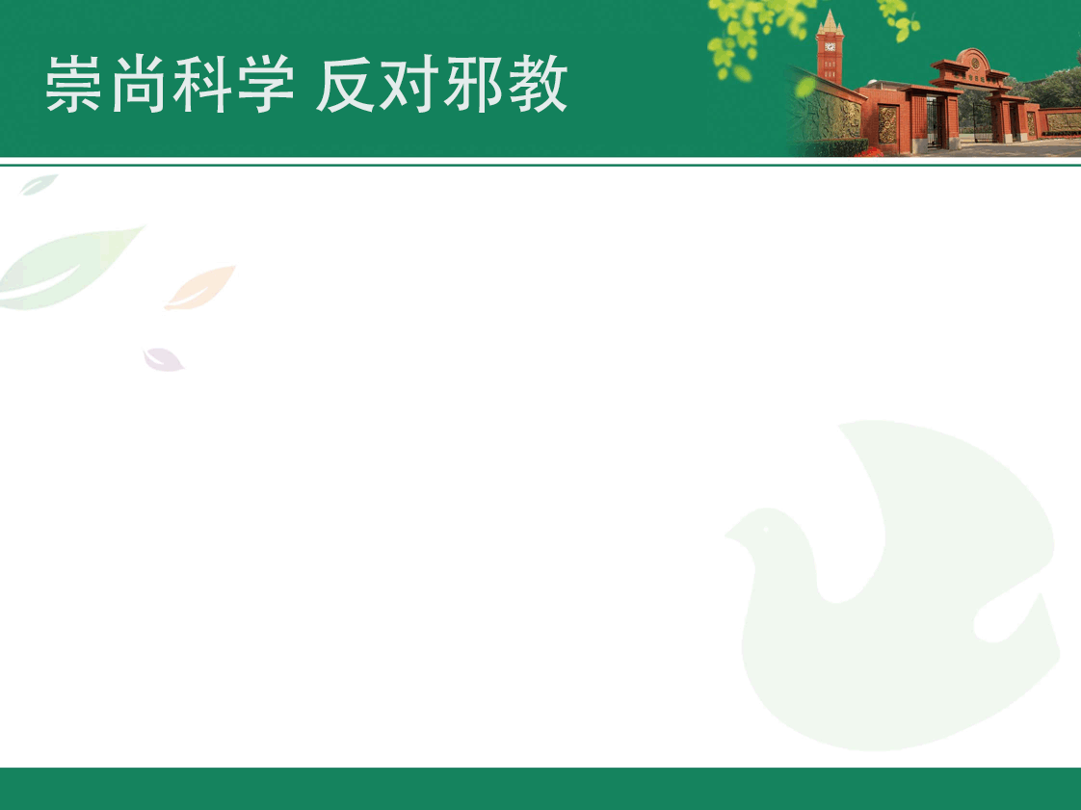



Slide 2

什么是邪教？
冒用宗教、气功或者以其他名义建立，
神化、鼓吹首要分子，
利用制造、散布迷信邪说等手段蛊惑、蒙骗他人，
发展、控制成员，危害社会的非法组织

Slide 3
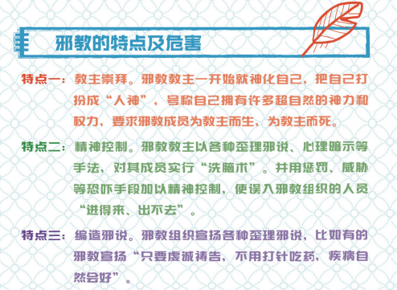
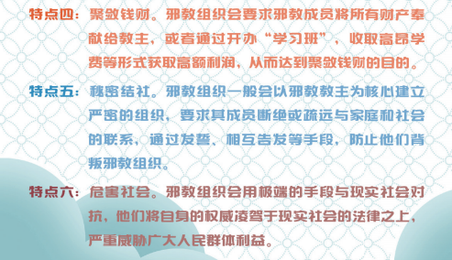

Slide 4

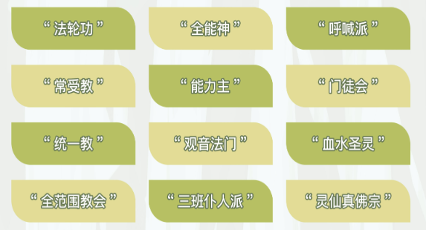
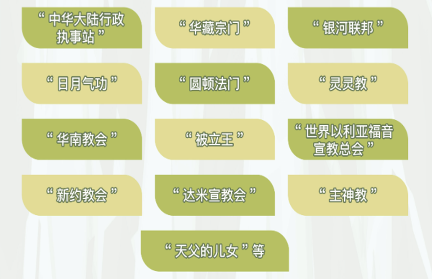
国家有关部门于20世纪80年代至今，先后认定了25种邪教组织，危害最大的为“法轮功”和“全能神”。

Slide 5

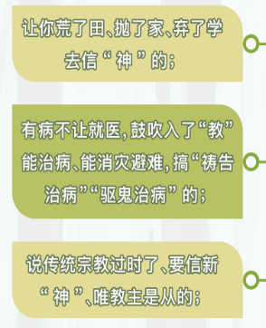
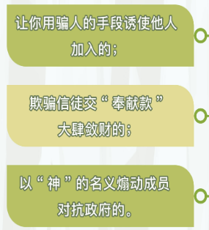
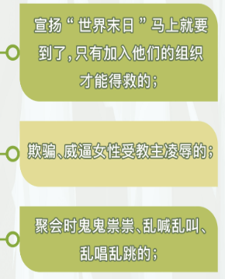
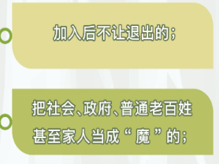

Slide 6

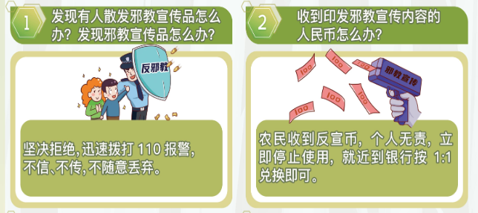
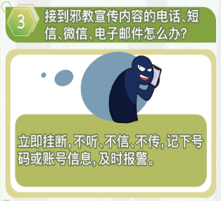

Slide 7
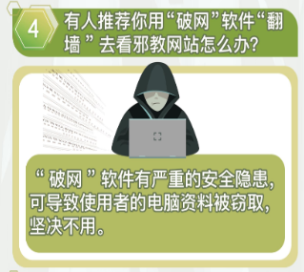
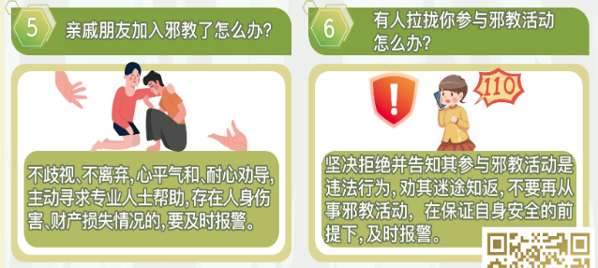

Slide 8

第一集：捡了只兔子
https://www.chinafxj.cn/n250/n2351/n2355/c826798/content.html
第二集：路遇活神仙？
https://www.chinafxj.cn/n250/n2351/n2355/c827038/content.html
第三集：世界末日要来了？
https://www.chinafxj.cn/n250/n2351/n2355/c827284/content.html
第五集：一夜变第一？https://www.chinafxj.cn/n250/n2351/n2355/c827812/content.html
第四集：祷告能治病？https://www.chinafxj.cn/n250/n2351/n2355/c827621/content.html

Slide 9
第一集《捡了只兔子》
1. 在这一集里，天天在学校操场树上捡的到兔子，叫 ？
2. 兔子是由 变化而来的？
3. 兔子怎么会从天上掉下来？
4. 邪教冒用 名义，宣扬歪理邪说，控制人们的心灵，犹如幽灵般无孔不入？
无邪兔
无邪君
无邪君和邪千变斗争之后变身成无邪兔掉落
宗教、气功

Slide 10
第二集《路遇活神仙？》第三集《世界末日要来了？》
1. 在第二集里，天天妈是受什么蛊惑进去听讲座的?
2. 天天妈钱包里的钱为什么没了？
听讲座免费领鸡蛋！
活神仙从抽出里面的一张1元纸币的同时，用手指暗中飞速勾出了几张百万大钞藏在了自己兜里
3. 收到印发邪教宣传内容的人民币怎么办？
1.要注意拒收、不使用；2.要尽快到银行兑换,阻止其流向社会；3.一旦发现有人在人民币上涂印邪教宣传内容等可疑情况，要积极向公安机关检举揭发。
4.在第三集里，邪教组织头目利用了什么手段对人们进行精神控制？
利用天灾人祸，煽动人们加入邪教组织，骗敛钱财

Slide 11
第四集《祷告能治病？》第五集《一夜变第一？》
1. 第四集里画像上的金轮法王，是怎么制作的？
2. 第四集里，邪教组织用的是什么手法蛊惑他人？
用制图软件进行处理
声称加入他们可以祛病消灾、强身健体、延年益寿，利用了人们期盼健康长寿的心理。实际上，许多人落入邪教陷阱，受其蛊惑拒医拒药，耽误治疗加重病情甚至失去了生命。
3. 第五集里，邪教组织又是用的什么手法蛊惑他人？
邪教往往打着科学的旗号，教主声称掌握了宇宙的奥秘，迷惑信徒称只要加入他们，就能不用学习得第一，具有不小的迷惑性，实际上是反对科学的伪科学。学习从来没有捷径，必须踏踏实实，才能得到累累硕果。

Slide 12
知识大闯关

Slide 13
青铜级别

Slide 14
B
1. 是我们党和国家防范处理邪教问题的一项重要方针政策。
A. 打击一切邪教分子
B. 团结教育挽救绝大多数，依法打击极少数
C. 不打击、只教育
D. 放任自由
B
2.我国实行的是宗教信仰 政策，但所有的宗教活动都要依照《宪法》和相关法律进行。
A. 制约 B. 自由 C. 科学 D. 政教合一
A
3.当代中国危害最大的邪教组织是“ ”。
A. 法轮功 B. 日月气功 C. 观音法门 D. 门徒会

Slide 15
4.当今世界严重危害人类社会发展和进步的三大“毒瘤”是：霸权主义、恐怖主义和 。
A. 邪教 B. 核武器 C. 地区冲突 D. 战争
A
B
5.邪教组织往往打着 和气功的幌子骗人。
A. 健康团体 B. 宗教 C. 民间组织 D. 国际组织
A
6.几乎所有的邪教教主都预言过 的来临。
A. 世界末日 B. 世界大战 C. 地球爆炸

Slide 16
钻石级别

Slide 17
A
1.公民收到“法轮功”等邪教宣传品后应将其 或送交公安机关。
A. 销毁 B. 传阅 C. 收藏 D. 复印
C
2.邪教组织通常最先在 中发展成员。
A.同事 B.同学 C.亲朋好友
D
3.下列属于邪教组织特征的是 。
（1）编造歪理邪说 （2）神化教主 （3）实施精神控制
（4）骗敛钱财 （5）秘密结社 （6）危害社会
A.(1)(2)(3) B.(1)(3)(4)
C.(1)(2)(4)(5) D.(1)(2)(3)(4)(5)(6)

Slide 18
A
4.邪教组织骨干人员利用魔术或一些物质特殊的物理化学性质，制造所谓的 来迷惑群众，使群众对其产生崇拜，从而拉拢群众入教。
A.特异功能或神秘现象 B.民间杂耍 C.巫术
5.教主对信徒进行强制性的劝导或超常的影响，使信徒或多或少地丧失正常的思维能力和价值观念，在不知不觉中改变人生态度，西方称之为 。
A. 洗澡 B. 洗脑 C. 洗头 D. 刷新
B
A
6.遇到邪教骗人时，应当 ；发现亲朋好友加入邪教时，要劝告帮助其尽快脱离邪教。
A.不听、不信、不传 B.听之任之 C.依法打击

Slide 19
王者级别

Slide 20
D
1.当接到“法轮功”等邪教组织的反动宣传电话时，不正确的做法是 。
A.直接把它挂掉 B.电话放到一边不听
C.记录下情况并报警 D.听信电话里的内容。
B
2.防范邪教的最好办法是让广大群众知道什么是邪教， ，怎么拒绝邪教。
A.如何退出邪教 B.邪教有什么危害 C.揭批邪教本质
C
3.当我们发现邪教违法犯罪活动时，不正确的行为是 。
A.及时拨打110报警
B.看到有人在网上散布邪教言论，及时举报
C.视而不见，听之任之
D.在校园里，及时告知校领导或老师

Slide 21
4.《中华人民共和国刑法》第300条规定：组织、利用会道门、邪教组织或者利用迷信破坏国家法律、行政法规实施的，处 年以上 年以下有期徒刑；情节特别严重的，处 年以上有期徒刑或者无期徒刑。
A. 三、七、七 B. 二、五、五 C. 五、十、十
A
D
5.利用通讯信息网络宣扬邪教，邪教信息实际被点击、浏览数达到 次以上的，将被依法判处三年以上七年以下有期徒刑，并处罚金。
A.2000 B.3000 C.4000 D.5000

Slide 24
天下无邪

